Slide 1
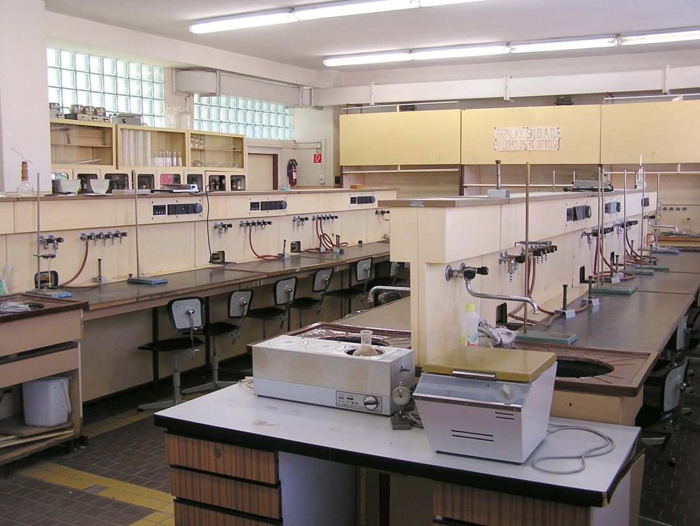

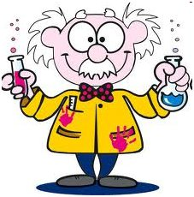
Chemické piktogramy
Problémové úlohy Inšpektora Colomba

Slide 2
Ako na to...
1.Pozorne si prečítaj znenie úloh.
2.Riešenia úloh vpisuj priamo do prezentácie. Po ich vyriešení ich nezabudni ULOŽIŤ.
3. Vyplnenú prezentáciu odošli ako správu s prílohou na Edupage alebona e-mailovú adresu skarbekova.gymgl@gmail.com
Nezabudni sa podpísať ☺, aby po doručení vašich vyriešených úlohy vyučujúca vedela, komu má poslať odmenu ☺ ☺ ☺

Slide 3
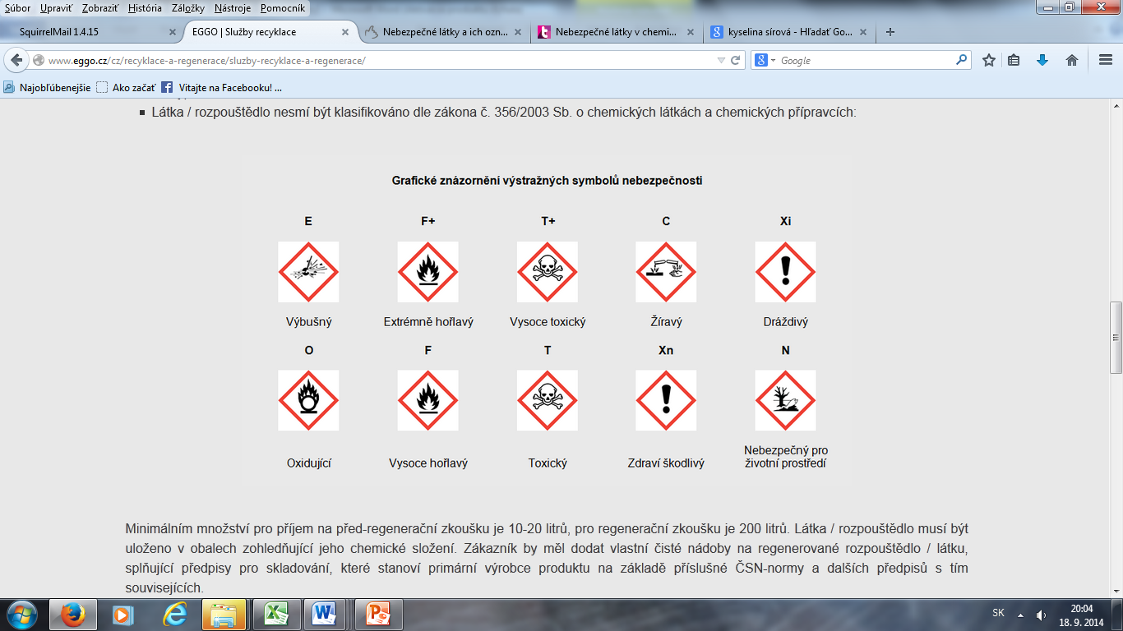
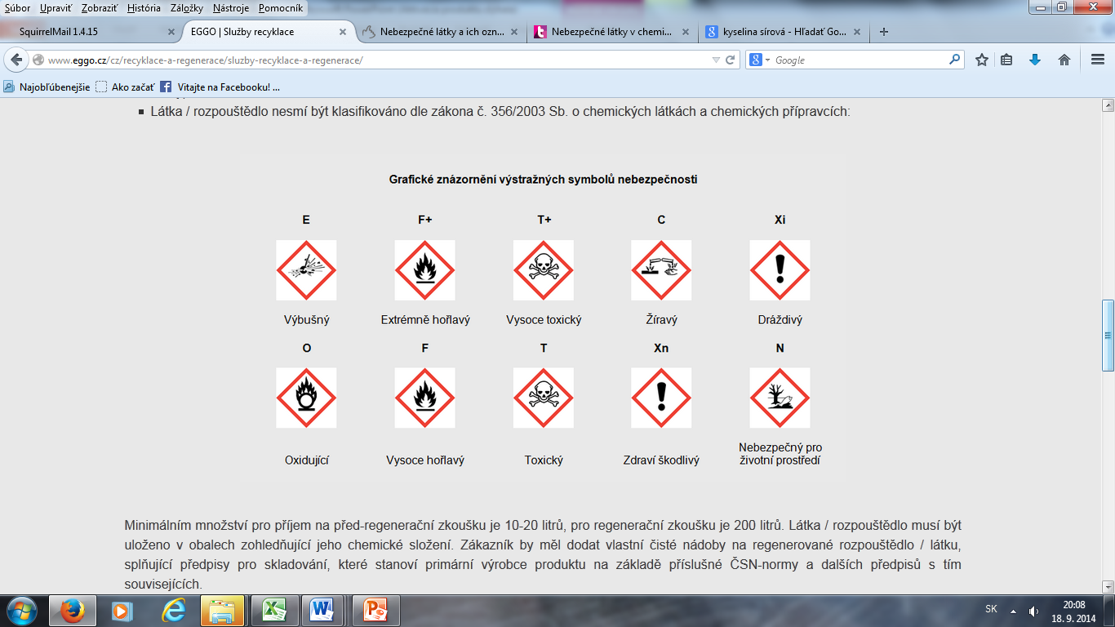
Úloha 1
Správne umiestni pod piktogramy ich názvy.
výbušný
toxický
nebezpečný pre životné prostredie
zdraviu škodlivý
horľavý

Slide 4
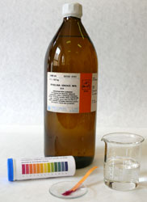
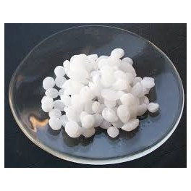
Úloha 2
Nájdi na internete názvy aspoň dvoch chemických látok, ktoré môžu spôsobiť poleptanie kože.
_1.___________________________________________________
_2.___________________________________________________

Slide 5
Úloha 3
Zahraj sa na detektíva a nájdi v domácnosti alebo v blízkom okolí 1 ľubovoľnú látku, ktorá má na obale aspoň jeden chemický piktogram.
Piktogram odfotografuj, fotografiu vlož pod tento text a napíš, čo tento piktogram znamená.
___________________________
fotografia
Vysvetlenie piktogramu

